Slide 1
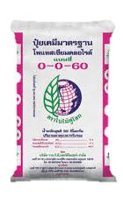
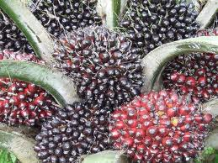
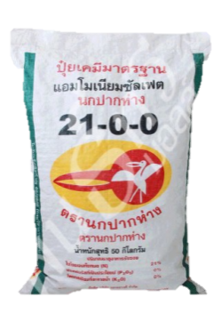
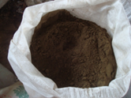
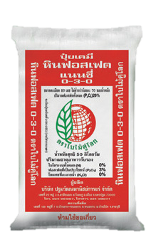
การปรับปรุงดินในพื้นที่นาร้างด้วยปุ๋ยอินทรีย์คุณภาพสูงร่วมกับปุ๋ยเคมีเพื่อการปลูกปาล์มน้ำมัน
นางสาวเพ็ญศรี ท่องวิถี
นักวิชาการเกษตรชำนาญการพิเศษ
กลุ่มวิชาการเพื่อการพัฒนาที่ดิน สำนักงานพัฒนาที่ดินเขต 12

Slide 2
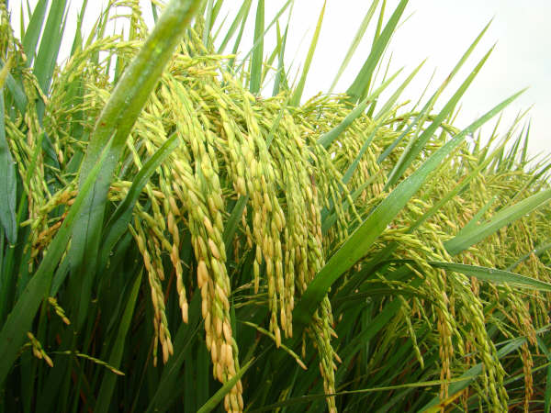
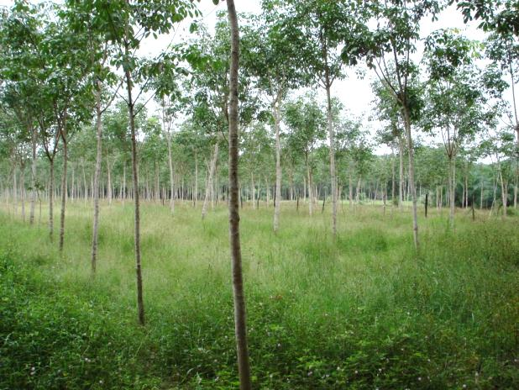
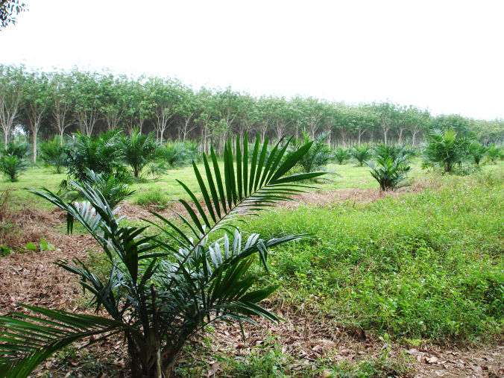
หลักการและเหตุผล
พื้นที่ทำนา 1 แสนกว่าไร่ ลดลงเหลือ
ประมาณ 15,000 ไร่
เพาะปลูกยางพารา ปาล์มน้ำมัน
การใช้พื้นที่ไม่เหมาะสมกับสมรรถนะของที่ดิน

Slide 3
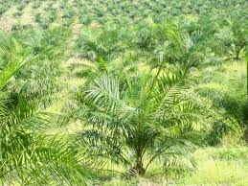
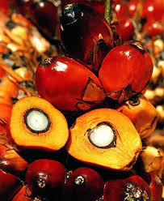
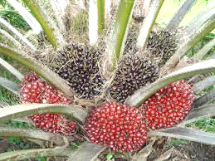
ต้นทุนในการผลิตปาล์มน้ำมันประมาณ 60-70%
เป็นค่าใช้จ่ายของปุ๋ย
หลักการและเหตุผล (ต่อ)
สูญเสียธาตุอาหารจากการเก็บเกี่ยวผลผลิต น้ำหนัก 1.000 กก.
N 2.94 กก./ไร่
P 0.44 กก./ไร่
K 3.71 กก./ไร่
Mg 0.77 กก./ไร่
Ca 0.81 กก./ไร่
ความต้องการธาตุอาหารของปาล์มน้ำมันเพื่อการเจริญเติบโตและให้ผลผลิต (9 ปี)
N 196 – 275 กก./ไร่
P 32 – 43 กก./ไร่
K 296 – 398 กก./ไร่
Mg 50 – 67 กก./ไร่
Ca 84 – 115 กก./ไร่

Slide 4
หลักการและเหตุผล (ต่อ)
ปริมาณธาตุอาหารในส่วนลำต้น ราก และใบ
250
K
200
N
mg kg⁻¹
150
100
Mg
50
P
B
0
1
2
3
4
5
6
7
8
9
10
^{year}
ที่มา : ดัดแปลงจาก Ng (1997)

Slide 5
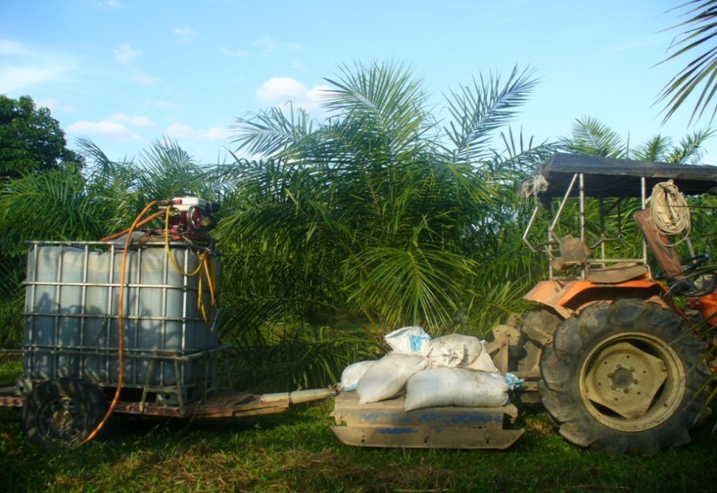
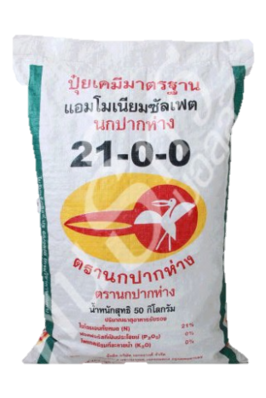
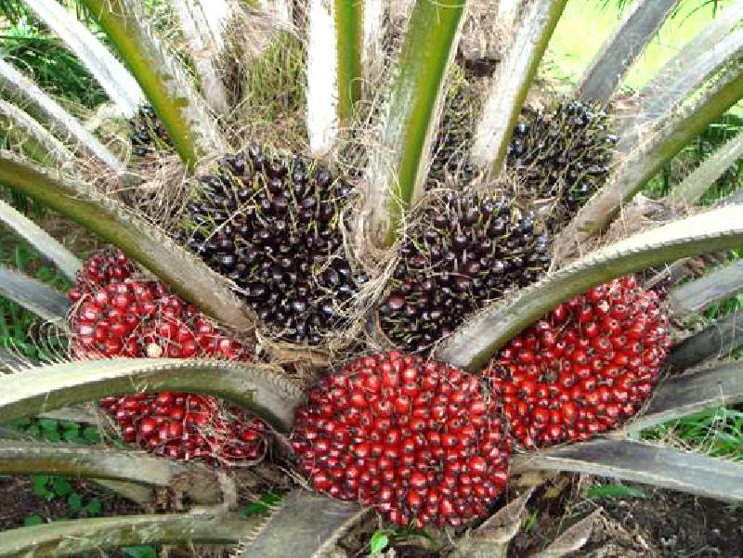
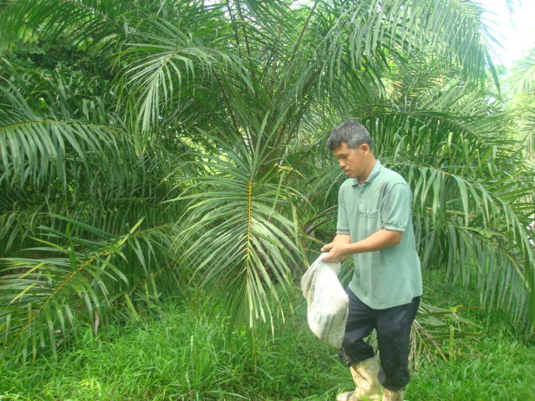
หลักการและเหตุผล (ต่อ)

Slide 6
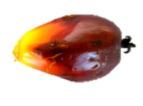
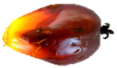
วัตถุประสงค์
1
เพื่อศึกษาผลของการใช้ปุ๋ยอินทรีย์คุณภาพสูงร่วมกับปุ๋ยเคมีต่อผลผลิตของปาล์มน้ำมันในพื้นที่นาร้าง
2
เพื่อศึกษาผลของการใช้ปุ๋ยอินทรีย์คุณภาพสูงร่วมกับปุ๋ยเคมีต่อเปลี่ยนแปลงสมบัติทางเคมีของดิน
3
เพื่อศึกษาผลของการใช้ปุ๋ยอินทรีย์คุณภาพสูงร่วมกับปุ๋ยเคมีต่อผลตอบแทนทางเศรษฐศาสตร์

Slide 7
วิธีการทดลอง
วางแผนการทดลองแบบ RCBD มี 6 ตำรับ 4 ซ้ำ
ทดลอง 3 ปี
ตำรับที่ | วิธีการทดลอง
1 | ใส่ปุ๋ยเคมีตามคำแนะนำของกรมวิชาการเกษตร
2 | ใส่ปุ๋ยเคมี 1/2 ตามอัตราแนะนำของกรมวิชาการเกษตร + น้ำหมักชีวภาพ
3 | ใส่ปุ๋ยเคมี 1/2 ตามอัตราแนะนำของกรมวิชาการเกษตร + ปุ๋ยอินทรีย์คุณภาพสูง 3 กก./ต้น
4 | ใส่ปุ๋ยเคมี 1/2 ตามอัตราแนะนำของกรมวิชาการเกษตร + น้ำหมักชีวภาพ + ปุ๋ยอินทรีย์ คุณภาพสูง 3 กก./ต้น
5 | ใส่ปุ๋ยเคมี 1/3 ตามอัตราแนะนำของกรมวิชาการเกษตร + น้ำหมักชีวภาพ + ปุ๋ยอินทรีย์คุณภาพสูง 3 กก./ต้น
6 | ใส่ปุ๋ยเคมี 1/4 ตามอัตราแนะนำของกรมวิชาการเกษตร + น้ำหมักชีวภาพ + ปุ๋ยอินทรีย์คุณภาพสูง 3 กก./ต้น

Slide 8

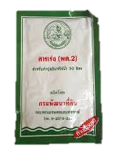
วิธีการทดลอง (ต่อ)
ปุ๋ยเคมีตามคำแนะนำ
สูตร | อัตรา
21-0-0 | 5.0 กก./ต้น/ปี
0-3-0 | 3.0 กก./ต้น/ปี
0-0-60 | 4.0 กก./ต้น/ปี
กีเซอร์ไรท์ | 1.0 กก./ต้น/ปี
โบแรกซ์ | 80 กรัม/ต้น/ปี
ปุ๋ยเคมี 1/2 ของคำแนะนำ
สูตร | อัตรา
21-0-0 | 2.5 กก./ต้น/ปี
0-3-0 | 1.5 กก./ต้น/ปี
0-0-60 | 2.0 กก./ต้น/ปี
กีเซอร์ไรท์ | 0.5 กก./ต้น/ปี
โบแรกซ์ | 40 กรัม/ต้น/ปี
ปุ๋ยเคมี 1/3 ของคำแนะนำ
สูตร | อัตรา
21-0-0 | 1.66 กก./ต้น/ปี
0-3-0 | 1.0 กก./ต้น/ปี
0-0-60 | 1.33 กก./ต้น/ปี
กีเซอร์ไรท์ | 0.33กก./ต้น/ปี
โบแรกซ์ | 0.26 กรัม/ต้น/ปี
ปุ๋ยเคมี 1/4 ของคำแนะนำ
สูตร | อัตรา
21-0-0 | 1.25 กก./ต้น/ปี
0-3-0 | 0.75 กก./ต้น/ปี
0-0-60 | 1.0 กก./ต้น/ปี
กีเซอร์ไรท์ | 0.25 กก./ต้น/ปี
โบแรกซ์ | 20 กรัม/ต้น/ปี
น้ำหมักชีวภาพ
เจือจาง 1: 200 | 60 ลิตร/ไร่ ทุก 15 วัน
ปุ๋ยอินทรีย์คุณภาพสูง
pH | EC (dS/m) | ปริมาณธาตุอาหาร (%) |  |  | C/N ratio
 |  | N | P₂O₅ | K₂O
8.2 | 5.66 | 4.58 | 3.79 | 4.38 | 9.67

Slide 9
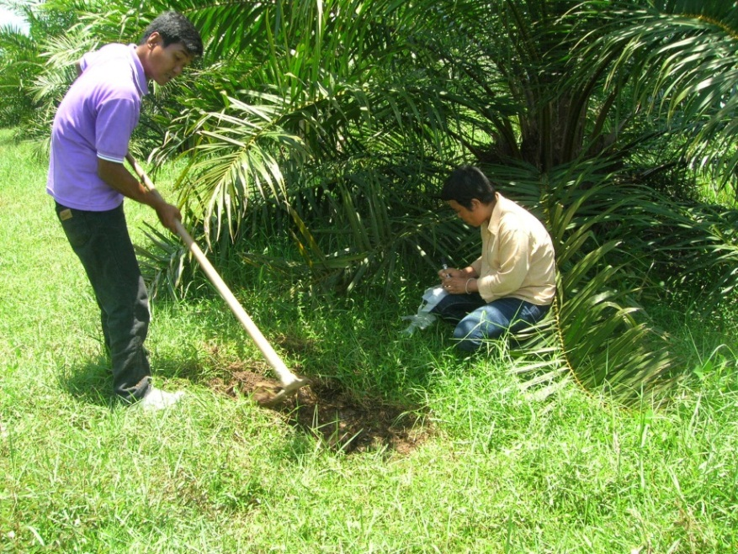
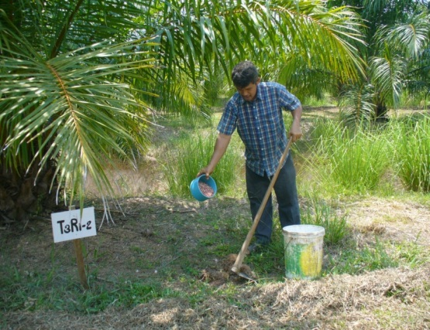

ขั้นตอนการดำเนินการ
เก็บตัวอย่างดินก่อนการทดลอง
ใส่ปุ๋ยเคมี ปุ๋ยอินทรีย์คุณภาพสูง
และน้ำหมักชีวภาพ ตามตำรับการทดลอง
ก่อนใส่ปุ๋ยเคมี ที่ระดับ 0-30 ซม
pH, OM, P, K, Ca และ Mg

Slide 10
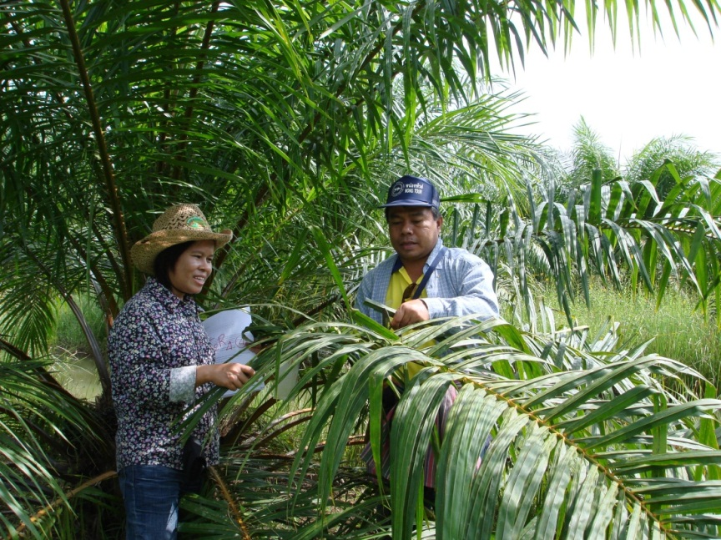
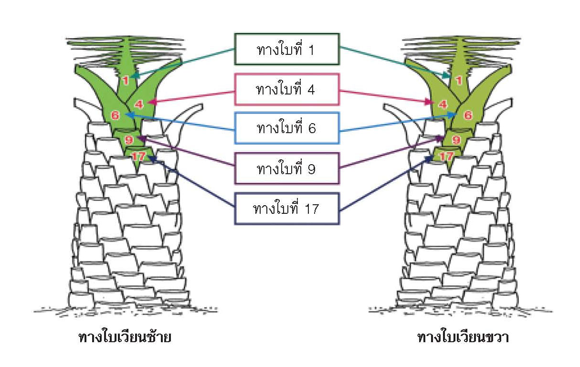
ขั้นตอนการดำเนินการ (ต่อ)
การเก็บตัวอย่างใบปาล์มน้ำมัน (ปีละครั้ง)
หลังใส่ปุ๋ย 3 เดือน โดยเก็บจากทางใบที่ 17
วิเคราะห์ N, P, K, Ca และ Mg

Slide 11
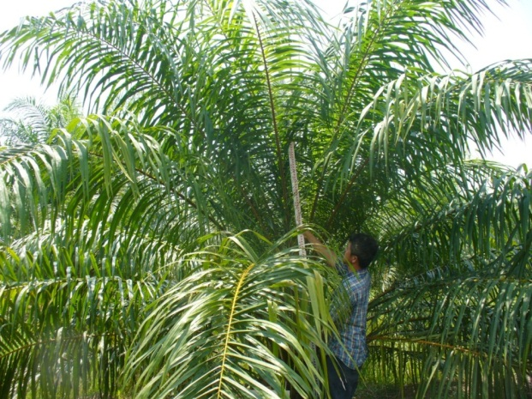
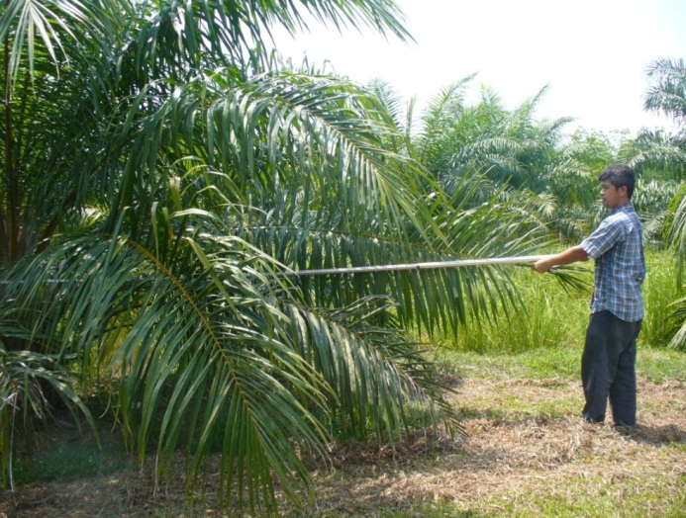
ขั้นตอนการดำเนินการ (ต่อ)
บันทึกการเจริญเติบโต
วัดความสูง
ความกว้างของทรงพุ่ม

Slide 12
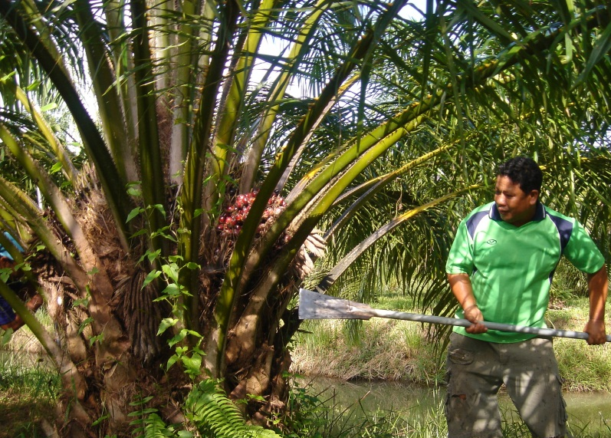
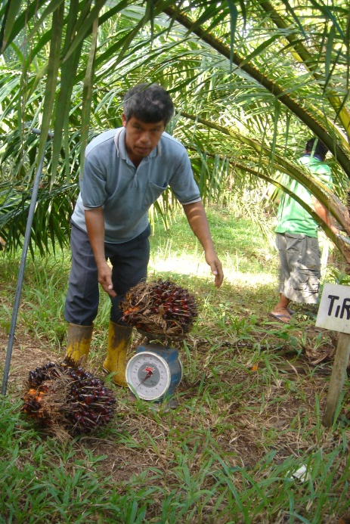
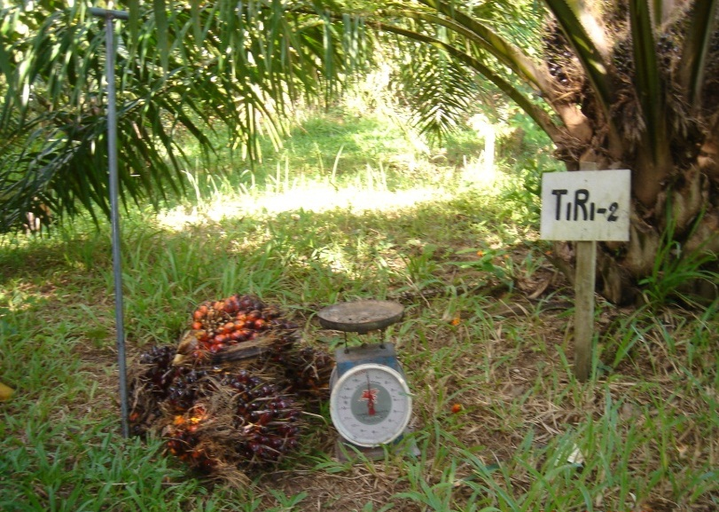
ขั้นตอนการดำเนินการ (ต่อ)
เก็บข้อมูลผลผลิตปาล์มน้ำมัน

Slide 13
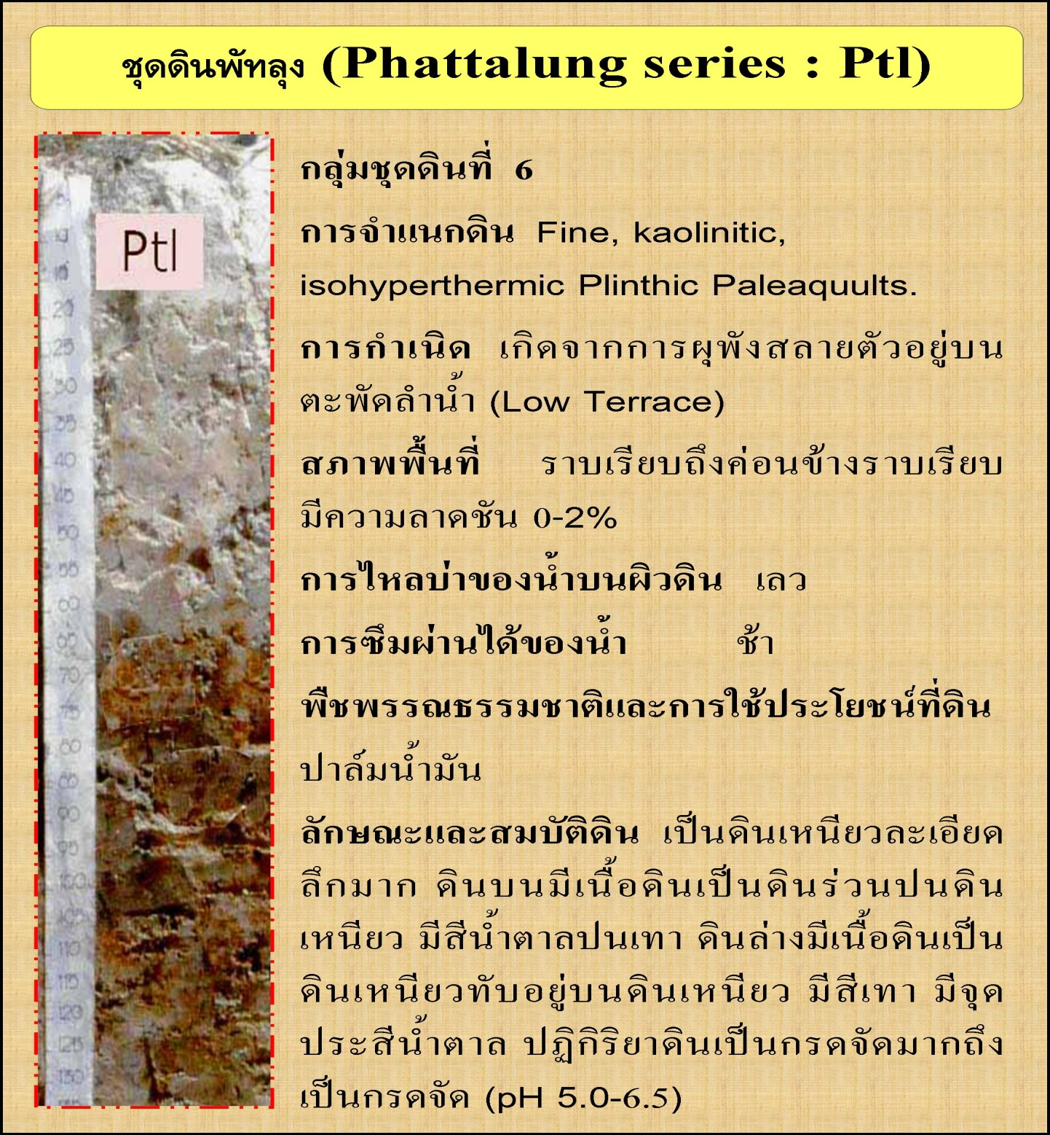


Slide 14
ผลการทดลอง

Slide 15
ผลการทดลอง (ต่อ)

Slide 16
ผลการทดลอง (ต่อ)

Slide 17
ผลการทดลอง (ต่อ)

Slide 18
ผลการทดลอง (ต่อ)

Slide 19
ผลการทดลอง (ต่อ)

Slide 20
ผลการทดลอง (ต่อ)
ตารางที่ 1 ความสูงของปาล์มน้ำมันก่อนและหลังการทดลอง
ตำรับการทดลอง | ก่อนการทดลอง (เมตร) | หลังการทดลอง (เมตร)
ตำรับที่ 1 | 3.36 | 7.53
ตำรับที่ 2 | 3.48 | 7.63
ตำรับที่ 3 | 3.79 | 7.67
ตำรับที่ 4 | 3.64 | 7.56
ตำรับที่ 5 | 3.53 | 7.55
ตำรับที่ 6 | 3.61 | 7.66
F-test | - | NS
C.V. (%) | - | 1.24
ความสูงไม่แตกต่างทางสถิติ
หมายเหตุ : NS คือ ไม่แตกต่างทางสถิติที่ P>0.05

Slide 21
ผลการทดลอง (ต่อ)
ตารางที่ 2 ความกว้างทรงพุ่มของปาล์มน้ำมันก่อนและหลังการทดลอง
ตำรับการทดลอง | ก่อนการทดลอง(เมตร) | หลังการทดลอง (เมตร)
ตำรับที่ 1 | 5.45 | 10.47c
ตำรับที่ 2 | 5.61 | 10.30c
ตำรับที่ 3 | 5.2 | 11.43b
ตำรับที่ 4 | 5.73 | 11.94a
ตำรับที่ 5 | 5.38 | 11.88a
ตำรับที่ 6 | 5.23 | 10.22c
F-test | - | **
C.V. (%) | - | 2.01
ตำรับ 3, 4 และ 5 ความกว้างทรงพุ่มเพิ่มขึ้น
หมายเหตุ : ตัวอักษรที่ต่างกันมีความแตกต่างทางสถิติเมื่อเปรียบเทียบโดยวิธี DMRT
ที่ระดับความเชื่อมั่น 99%

Slide 22
ผลการทดลอง (ต่อ)
ตารางที่ 3 ผลผลิตของปาล์มน้ำมันก่อนและหลังการทดลอง
ตำรับการทดลอง | ก่อนการทดลอง (กก./ต้น) | หลังการทดลอง (กก./ต้น/ปี)
ตำรับที่ 1 | 76 | 301ab
ตำรับที่ 2 | 70 | 293cd
ตำรับที่ 3 | 61 | 296c
ตำรับที่ 4 | 102 | 326a
ตำรับที่ 5 | 65 | 288cd
ตำรับที่ 6 | 72 | 267d
F-test | - | **
C.V. (%) | - | 1.93
หมายเหตุ : ตัวอักษรที่ต่างกันมีความแตกต่างทางสถิติเมื่อเปรียบเทียบโดยวิธี DMRT
ที่ระดับความเชื่อมั่น 99%

Slide 23
ผลการทดลอง (ต่อ)
ตารางที่ 4 การวิเคราะห์ต้นทุนผลตอบแทนทางเศรษฐกิจในการปลูกปาล์มน้ำมันเฉลี่ย 3 ปี
กิจกรรม | ผลตอบแทนทางเศรษฐกิจ (บาทต่อไร่)
 | ตำรับที่ 1 | ตำรับที่ 2 | ตำรับที่ 3 | ตำรับที่ 4 | ตำรับที่ 5 | ตำรับที่ 6
ต้นทุนคงที่
1. การดูแลแปลง
1.1 กำจัดวัชพืช | 1,250 | 1,250 | 1,250 | 1,250 | 1,250 | 1,250
1.2 การใส่ปุ๋ยเคมี และปุ๋ยชีวภาพ | 900 | 900 | 900 | 900 | 900 | 900
2. ค่าเก็บเกี่ยว ผลผลิต | 3,382 | 3,441 | 3,227 | 3,652 | 3,319 | 3,219
ต้นทุนผันแปร
3. ค่าวัสดุการเกษตร
3.1 ค่าปุ๋ยเคมี | 3,003 | 1,501 | 1,501 | 1,501 | 1,001 | 751
3.2 ค่าปุ๋ยอินทรีย์คุณภาพสูง |  | - | 1,386 | 1,386 | 1,386 | 1,386
3.3 ค่าน้ำหมักชีวภาพ พด.2 |  | 300 | - | 300 | 300 | 300

Slide 24
ผลการทดลอง (ต่อ)
ตารางที่ 6 การวิเคราะห์ต้นทุนผลตอบแทนทางเศรษฐกิจในการปลูกปาล์มน้ำมันเฉลี่ย 3 ปี
กิจกรรม | ผลตอบแทนทางเศรษฐกิจ (บาทต่อไร่)
 | ตำรับที่ 1 | ตำรับที่ 2 | ตำรับที่ 3 | ตำรับที่ 4 | ตำรับที่ 5 | ตำรับที่ 6
รวมต้นทุน | 8,535 | 7,393 | 8,265 | 8,990 | 8,156 | 7,806
ผลผลิตต่อไร่ | 3,316 | 3,228 | 3,260 | 3,588 | 3,260 | 2,936
ราคาผลผลิต | 5.5 | 5.5 | 5.5 | 5.5 | 5.5 | 5.5
มูลค่าผลผลิต | 18,240 | 17,754 | 17,930 | 19,734 | 17,390 | 16,146
กำไรสุทธิ | 9,705 | 10,361 | 9,666 | 10,744 | 9,234 | 8,340
หมายเหตุ : ราคาปุ๋ยเคมี 21-0-0 กิโลกรัมละ 8 บาท 0-3-0 กิโลกรัมละ 4 บาท 0-0-60 กิโลกรัมละ 16 บาท
น้ำหมักชีวภาพ พด.2 ราคาลิตรละ 10 บาท ปุ๋ยอินทร์คุณภาพสูงราคา กิโลกรัมละ 7 บาท
ตำรับ 4 ให้กำไรมากที่สุด

Slide 25
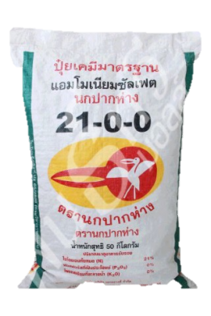

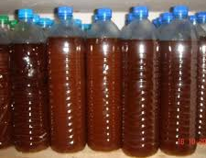
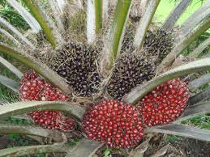

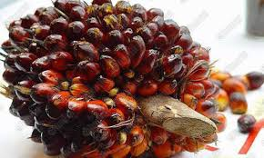
สรุปผลการทดลอง
pH
มีแนวโน้มเพิ่มขึ้น
การเจริญเติบโตและผลผลิตของปาล์มน้ำมันเพิ่มขึ้น
ตำรับที่ 4
ผลตอบแทนทางเศรษฐกิจสูงสุด

Slide 26
ขอบคุณและสวัสดีค่ะ

